Slide 1
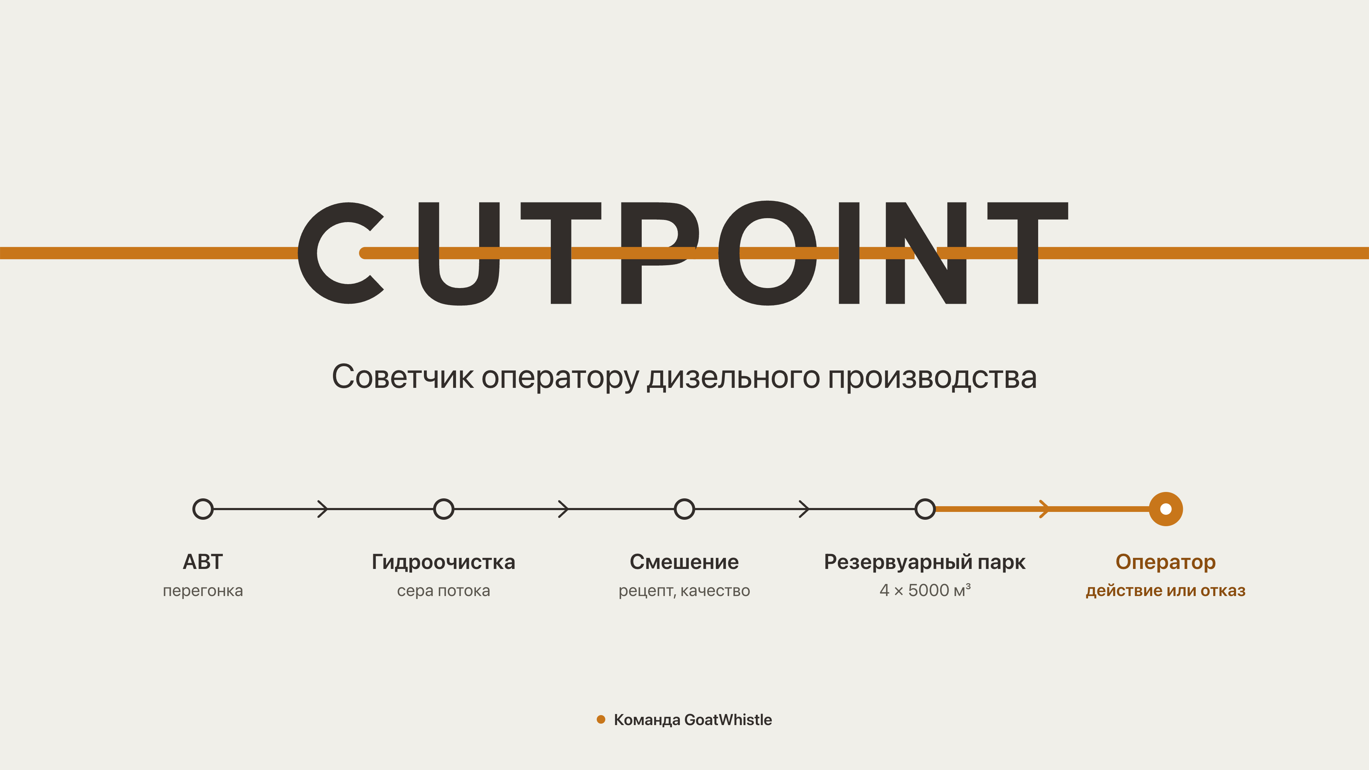
Notes:
0:15. CUTPOINT, команда GoatWhistle. Советчик оператору смешения дизельного топлива.

Slide 2
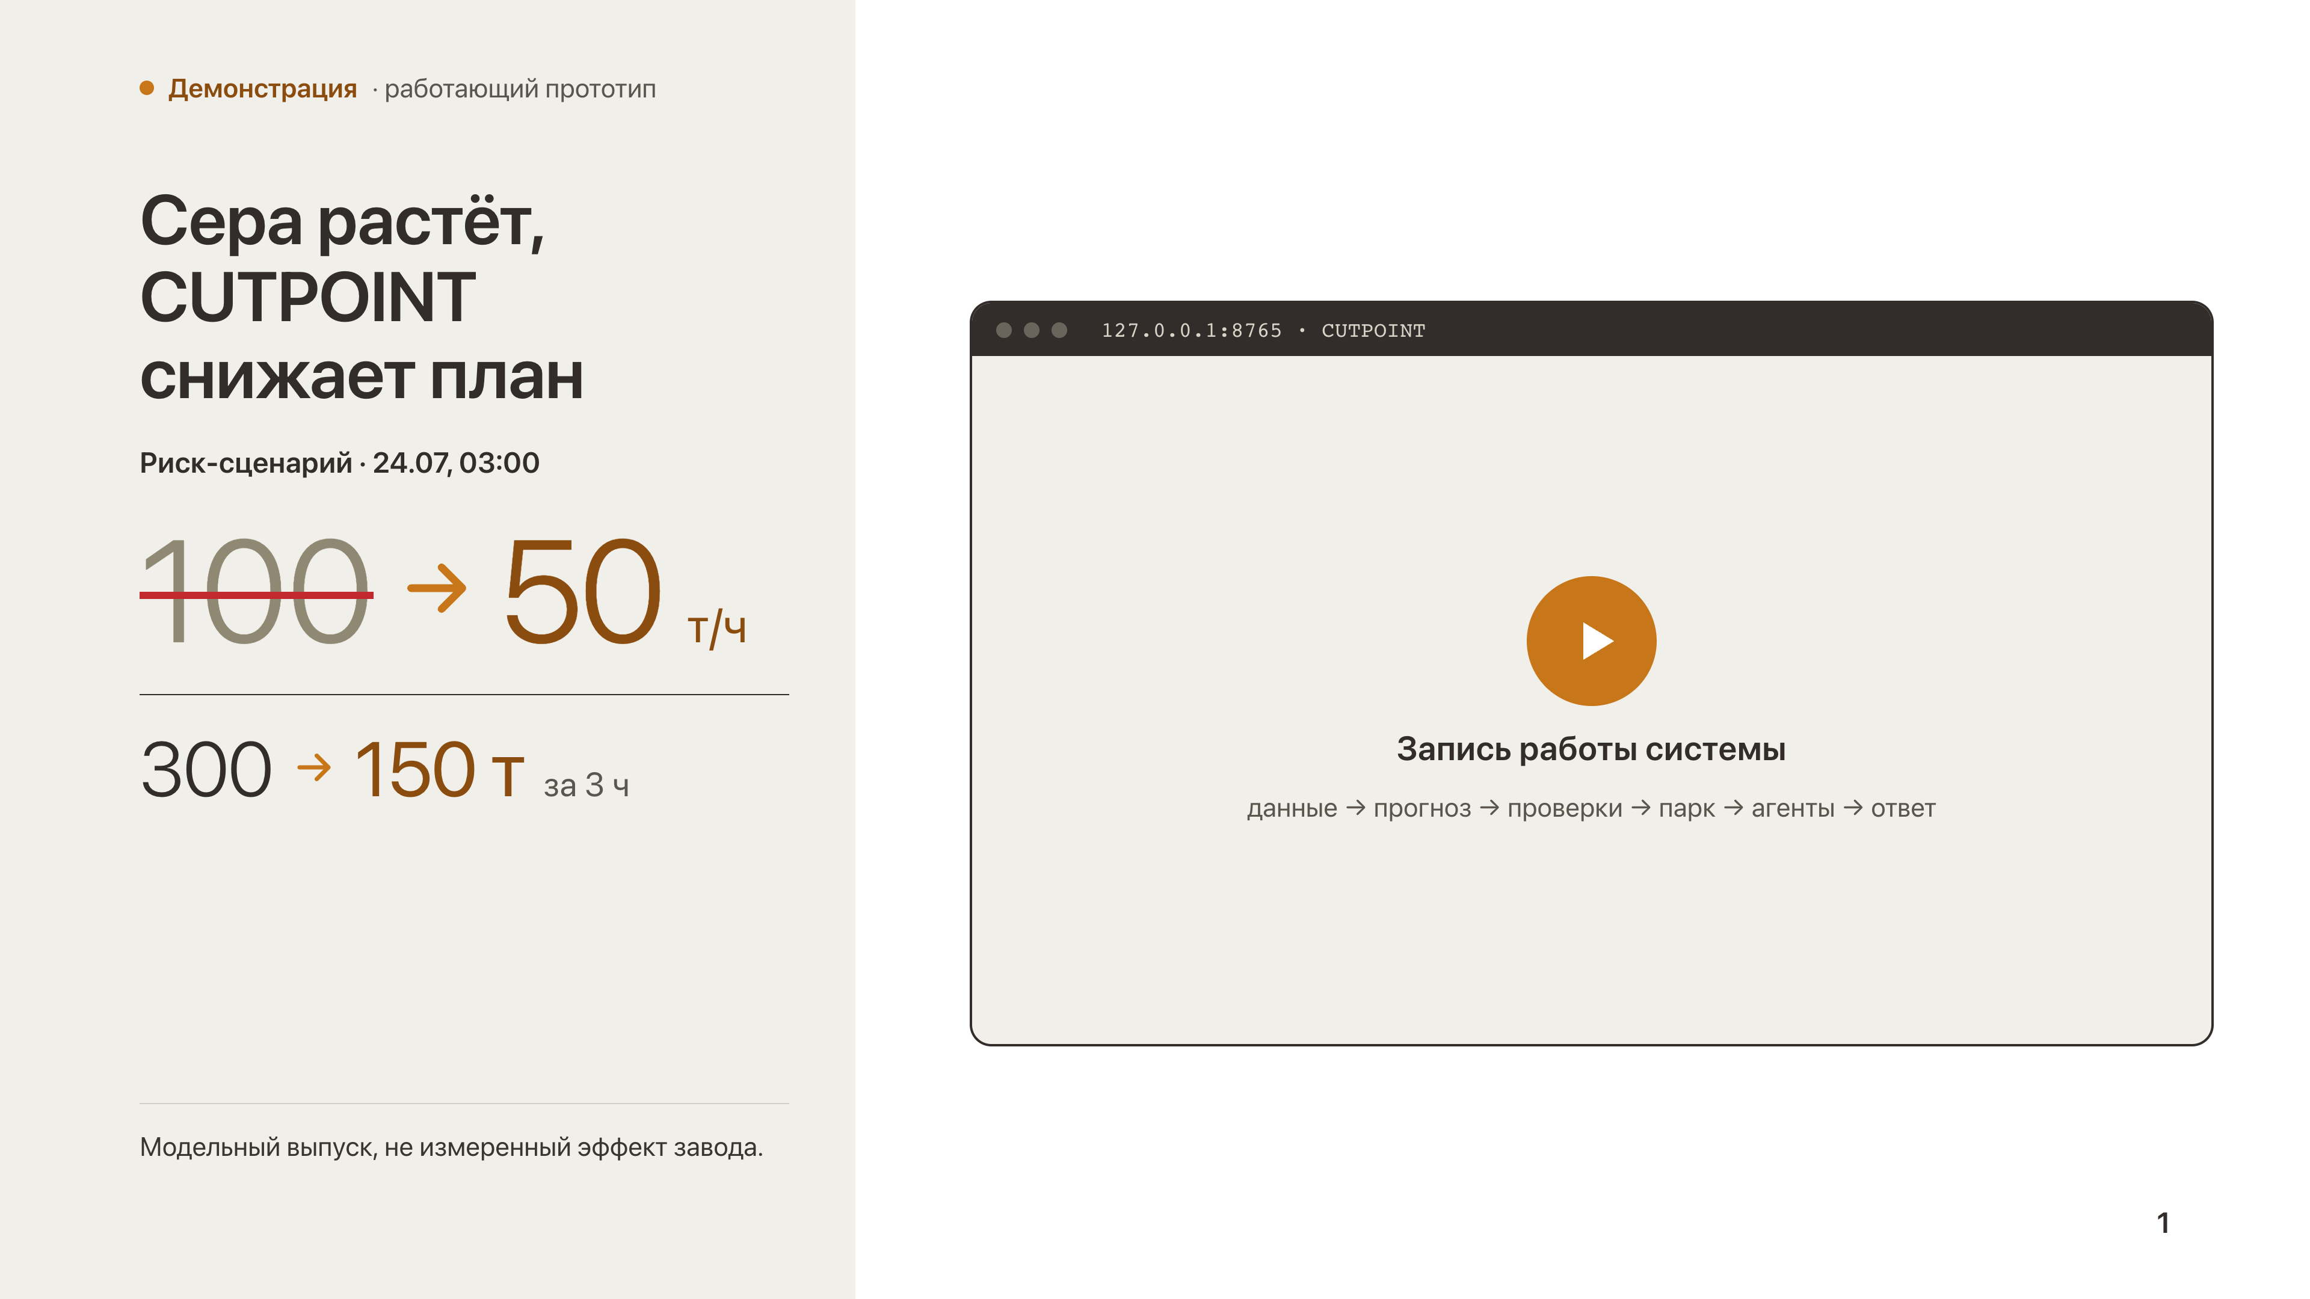
Notes:
1:00. Сера в товарном дизеле ≤10 мг/кг, лаборатория отвечает с задержкой, решать надо сейчас. Вот запись работы системы: срез данных, прогноз серы, проверки, парк резервуаров. Удобный план давал 300 т, система выбрала 150 т. Это расчёт модели, а не измеренный эффект завода. Дальше объясним каждый шаг.
GIF вставить поверх рамки справа (вставка → рисунок, растянуть по рамке). На сцене: «запись локального прогона той же версии кода».

Slide 3
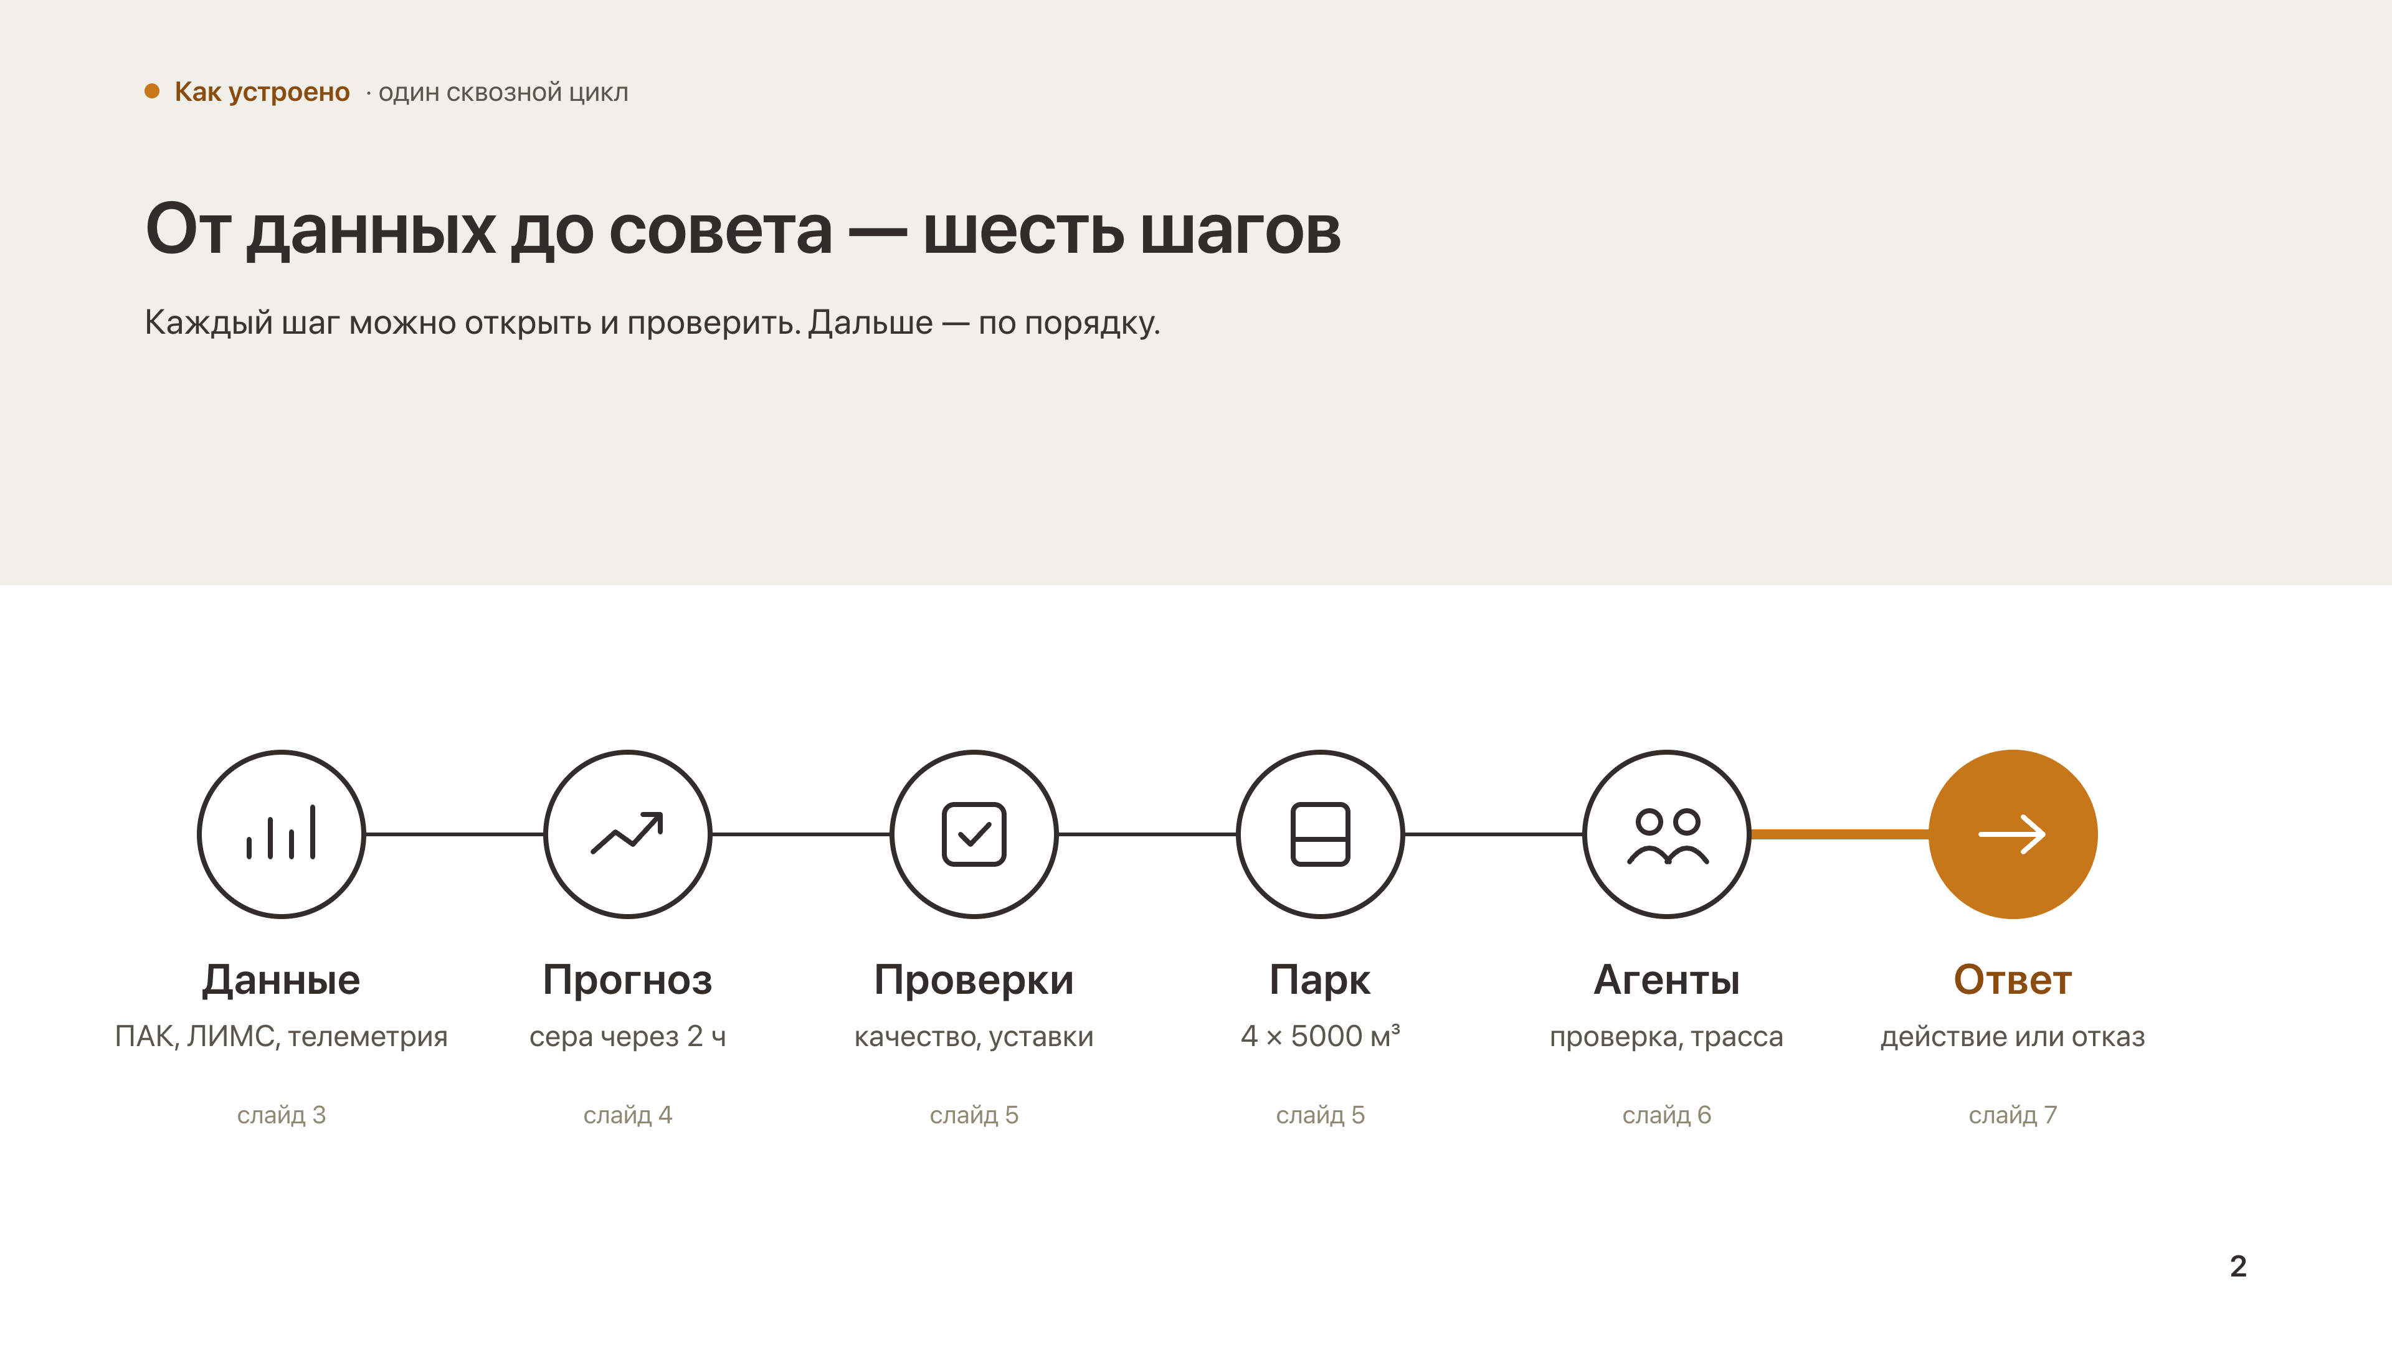
Notes:
0:15. Пройдём по цепочке слева направо: данные, прогноз, проверки, парк, агенты, ответ.

Slide 4
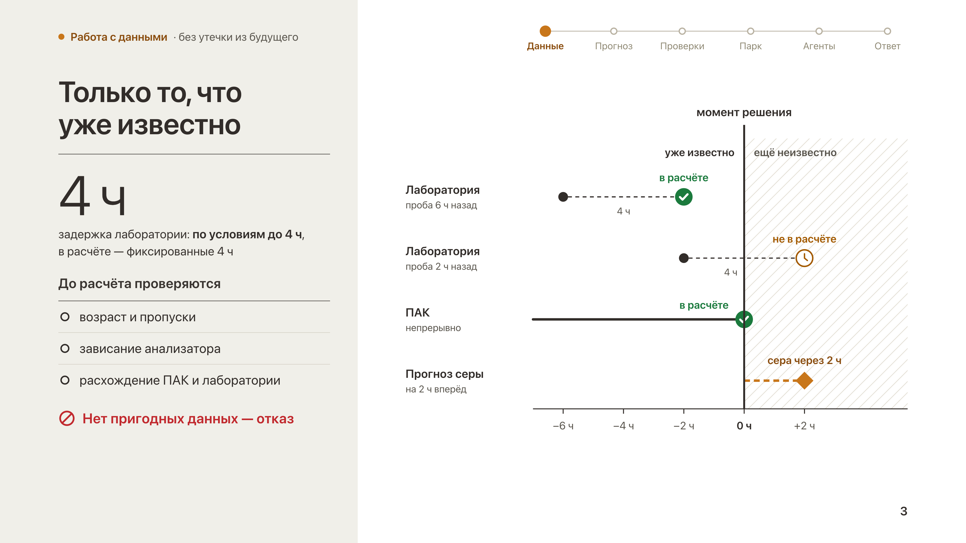
Notes:
0:50. Будущее не подсматриваем. Организаторы указали, что результат лаборатории публикуется с задержкой до 4 часов. В расчёте принимаем фиксированные 4 часа, поскольку фактическое время публикации не передано. Если источники непригодны, система не подставляет число, а отказывается.

Slide 5
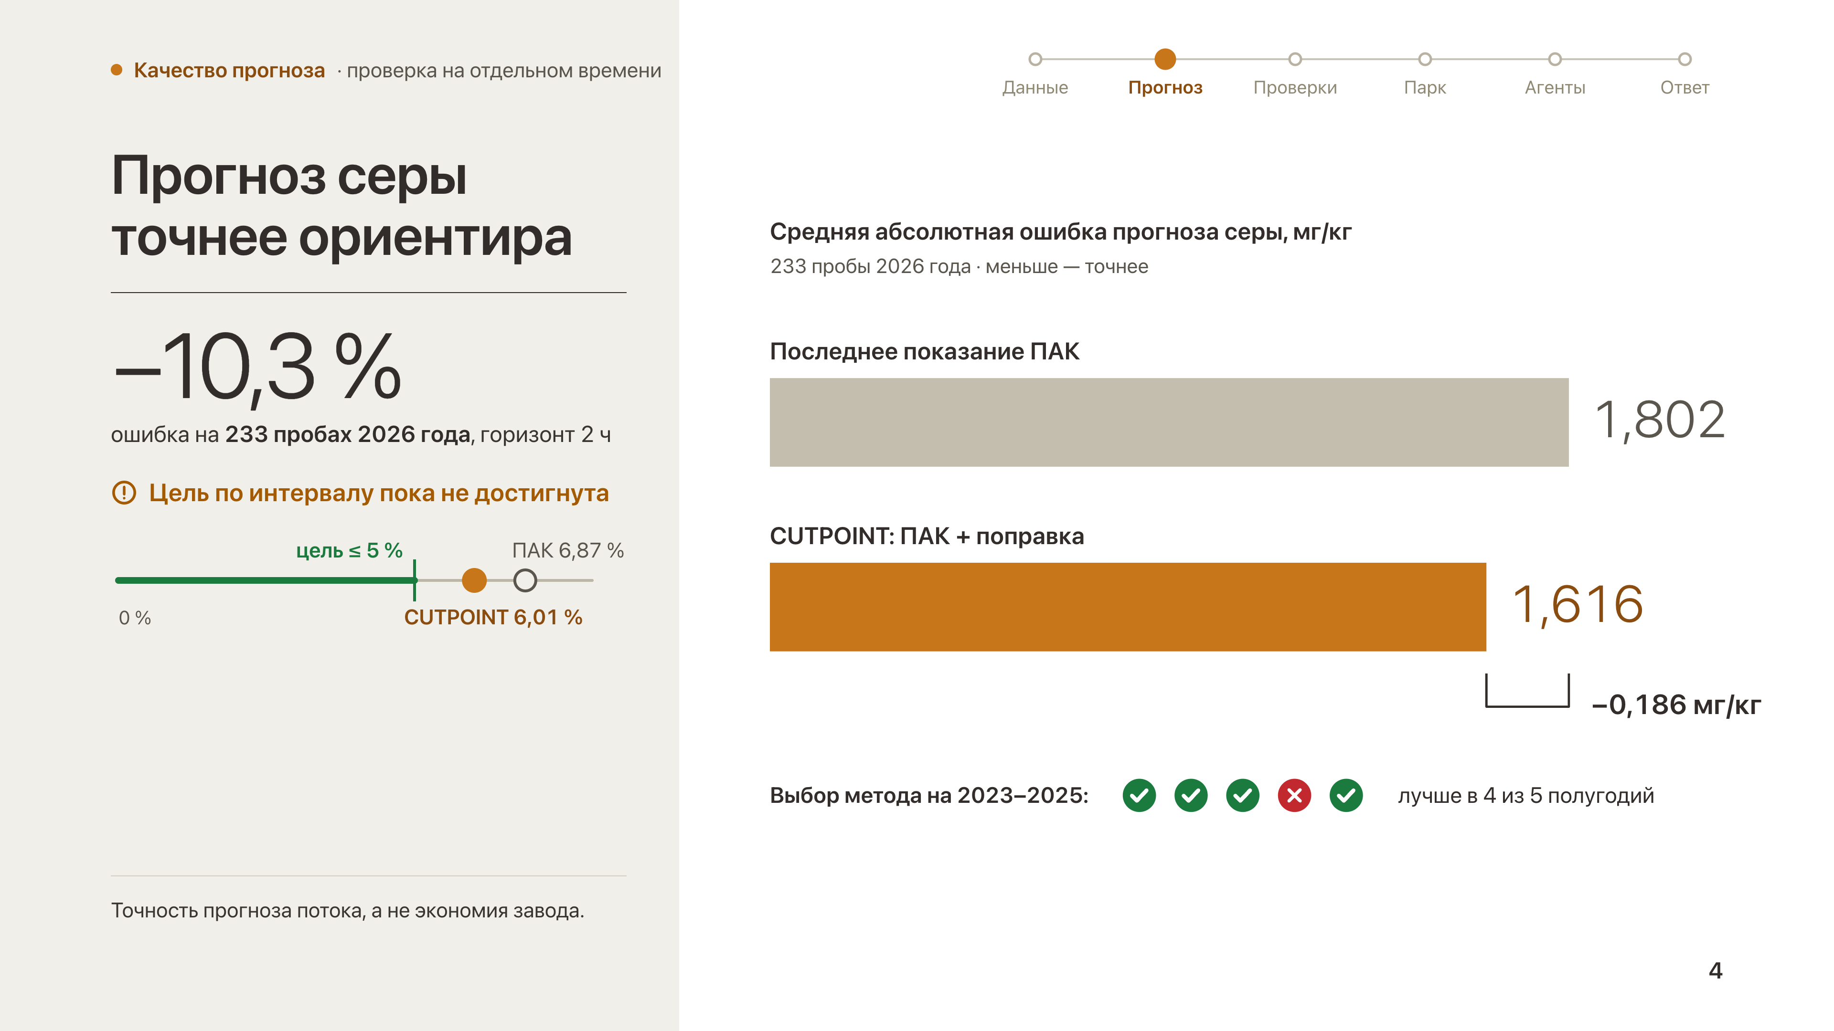
Notes:
0:50. Против простого ориентира — последнего показания ПАК — ошибка ниже примерно на 10%: 1,802 → 1,616 мг/кг на 233 пробах 2026 года. Метод выбран на 2023–2025 и проверен на 2026-м один раз. Интервал пока не дотягивает до цели: 6,01% фактов выше верхней границы при цели ≤5%. Мы это не прячем.

Slide 6
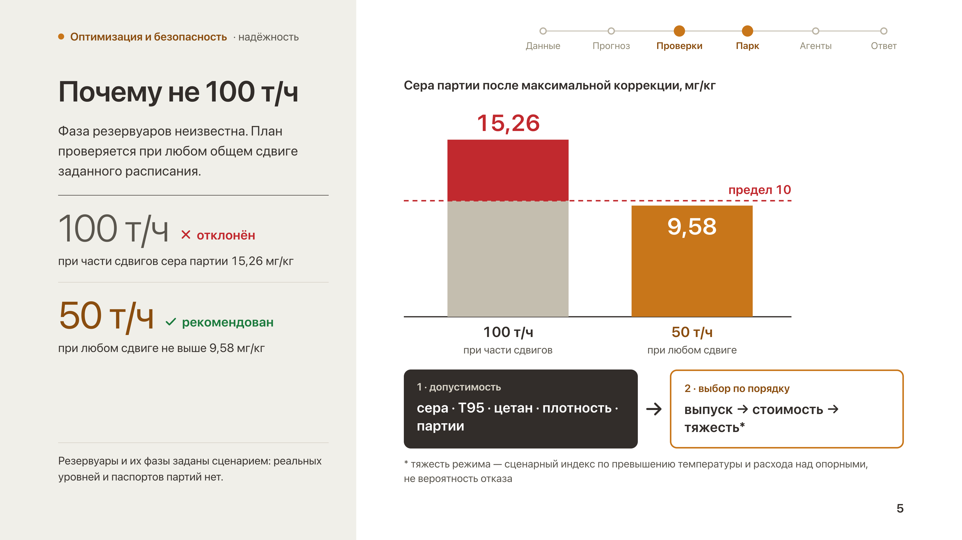
Notes:
1:25. Мы не знаем, на какой стадии налив и слив резервуаров. При неудачном сдвиге расписания в товарную партию попадает больше сернистого потока, и даже максимальная коррекция даёт 15 мг/кг при пределе 10. Поэтому неизвестная фаза и меняет решение: план должен пройти при любом общем сдвиге заданного расписания. 100 т/ч не проходит, 50 т/ч проходит с верхней границей 9,58. Сначала отсекаем недопустимое — сера, T95, цетан, плотность, партии, — потом среди допустимых выбираем по порядку: выпуск, стоимость, тяжесть. Тяжесть — сценарный индекс, не вероятность отказа. Цена осторожности — 150 т за 3 часа в модели.

Slide 7
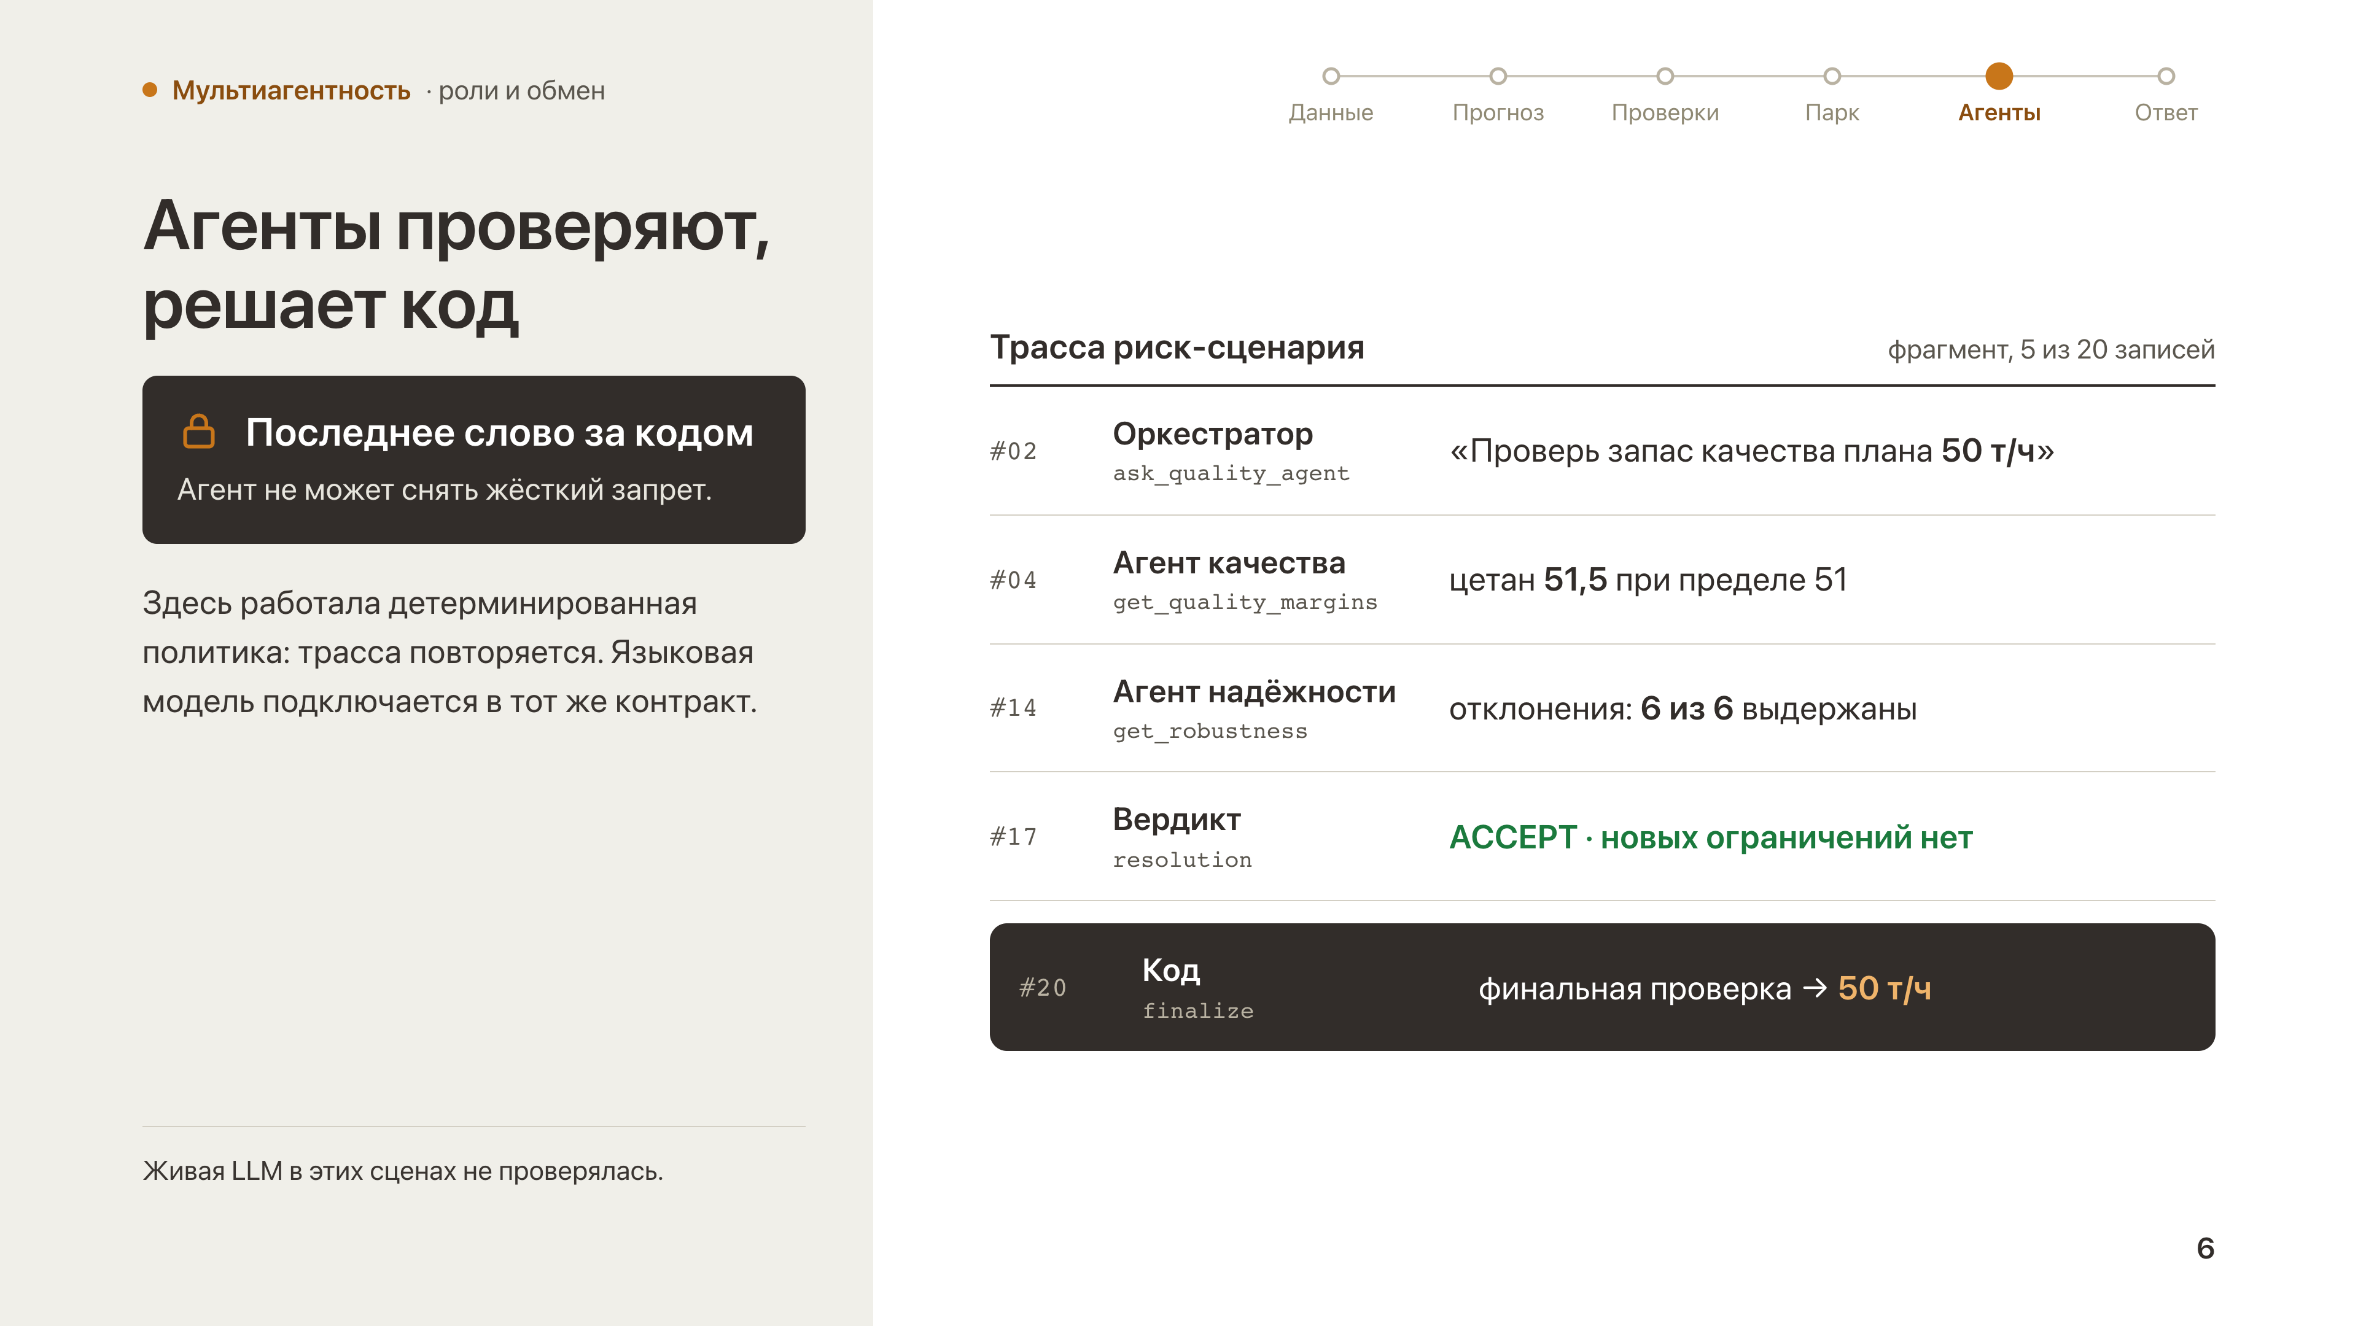
Notes:
0:50. Агенты проверяют и объясняют, последнее слово за кодом. Оркестратор спрашивает агента качества, тот вызывает инструмент и видит запас по цетану; агент надёжности проверяет устойчивость — 6 из 6 отклонений выдержаны. Вердикт ACCEPT, новых ограничений нет, финальную проверку делает код. В этом прогоне работала детерминированная политика, она подтвердила план. Языковая модель подключается в тот же контракт и проходит ту же проверку.

Slide 8
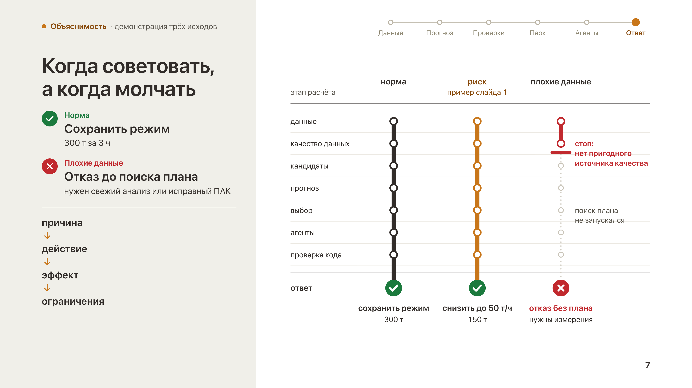
Notes:
0:40. Когда всё в порядке, система не дёргает оператора: сохранить режим, 300 т. Когда данных нет, она не выдумывает число, а говорит, чего не хватает. Каждый ответ: причина, действие, эффект, ограничения.

Slide 9
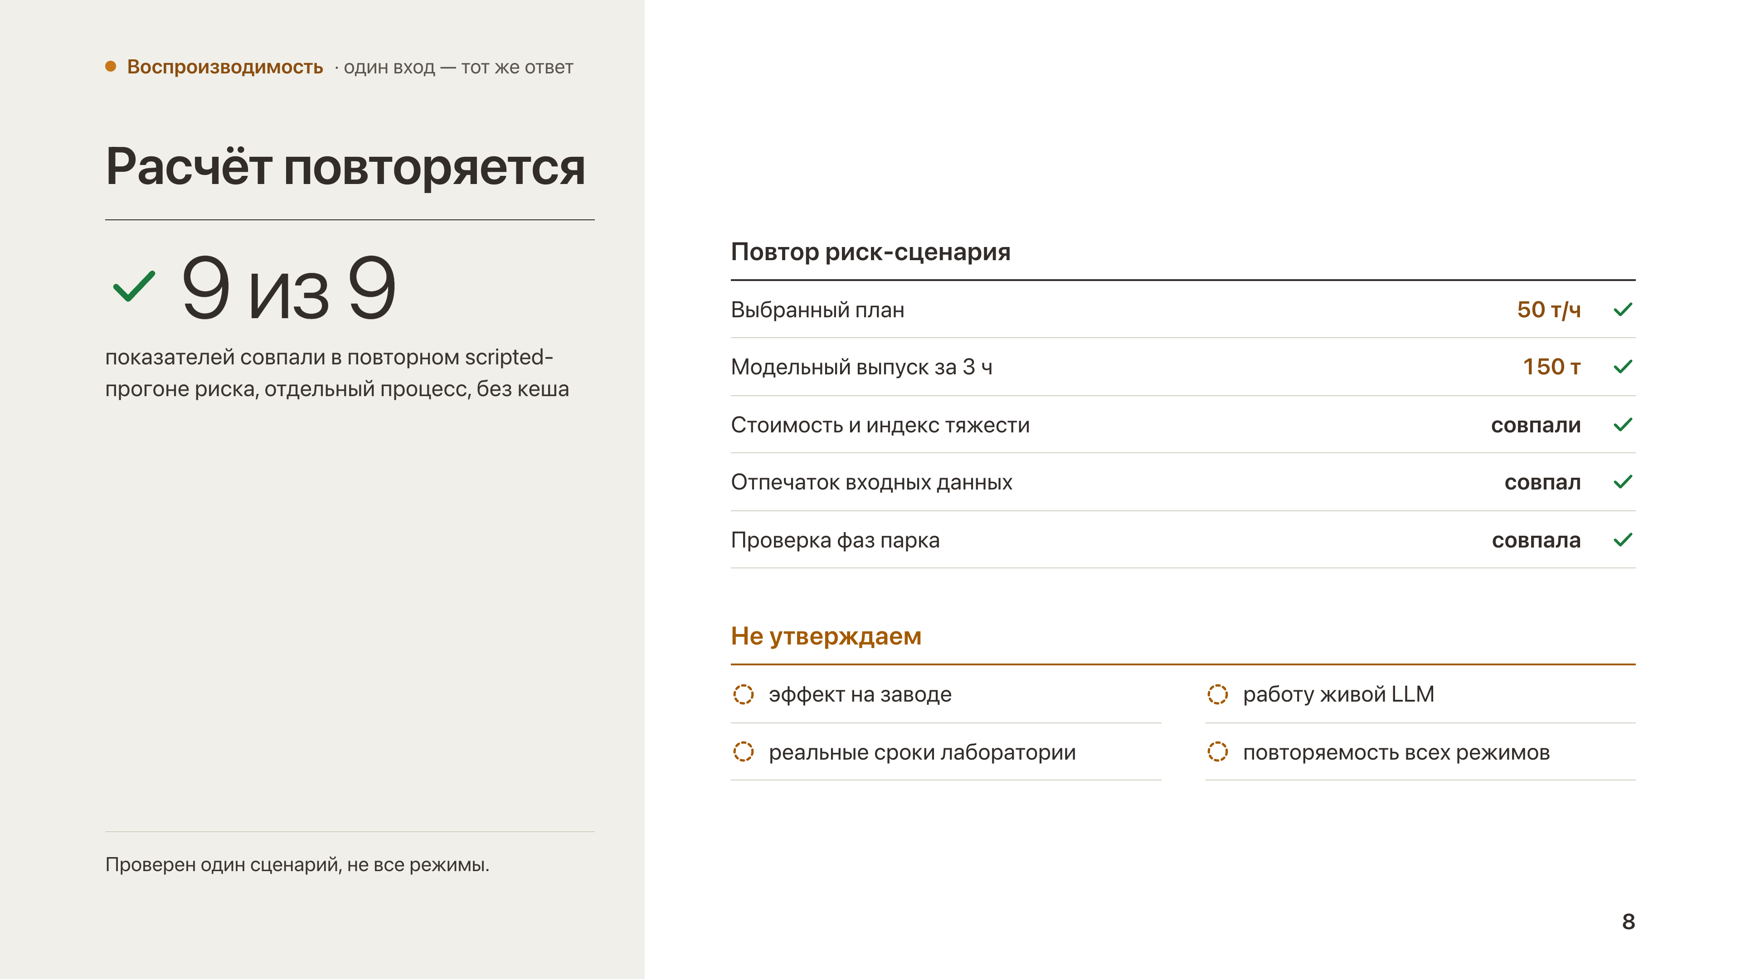
Notes:
0:40. В повторном scripted-прогоне риска совпали выбранный план и все 9 проверенных показателей. Это проверка конкретного сценария, а не всех режимов и не живой языковой модели. А вот чего мы не утверждаем.

Slide 10
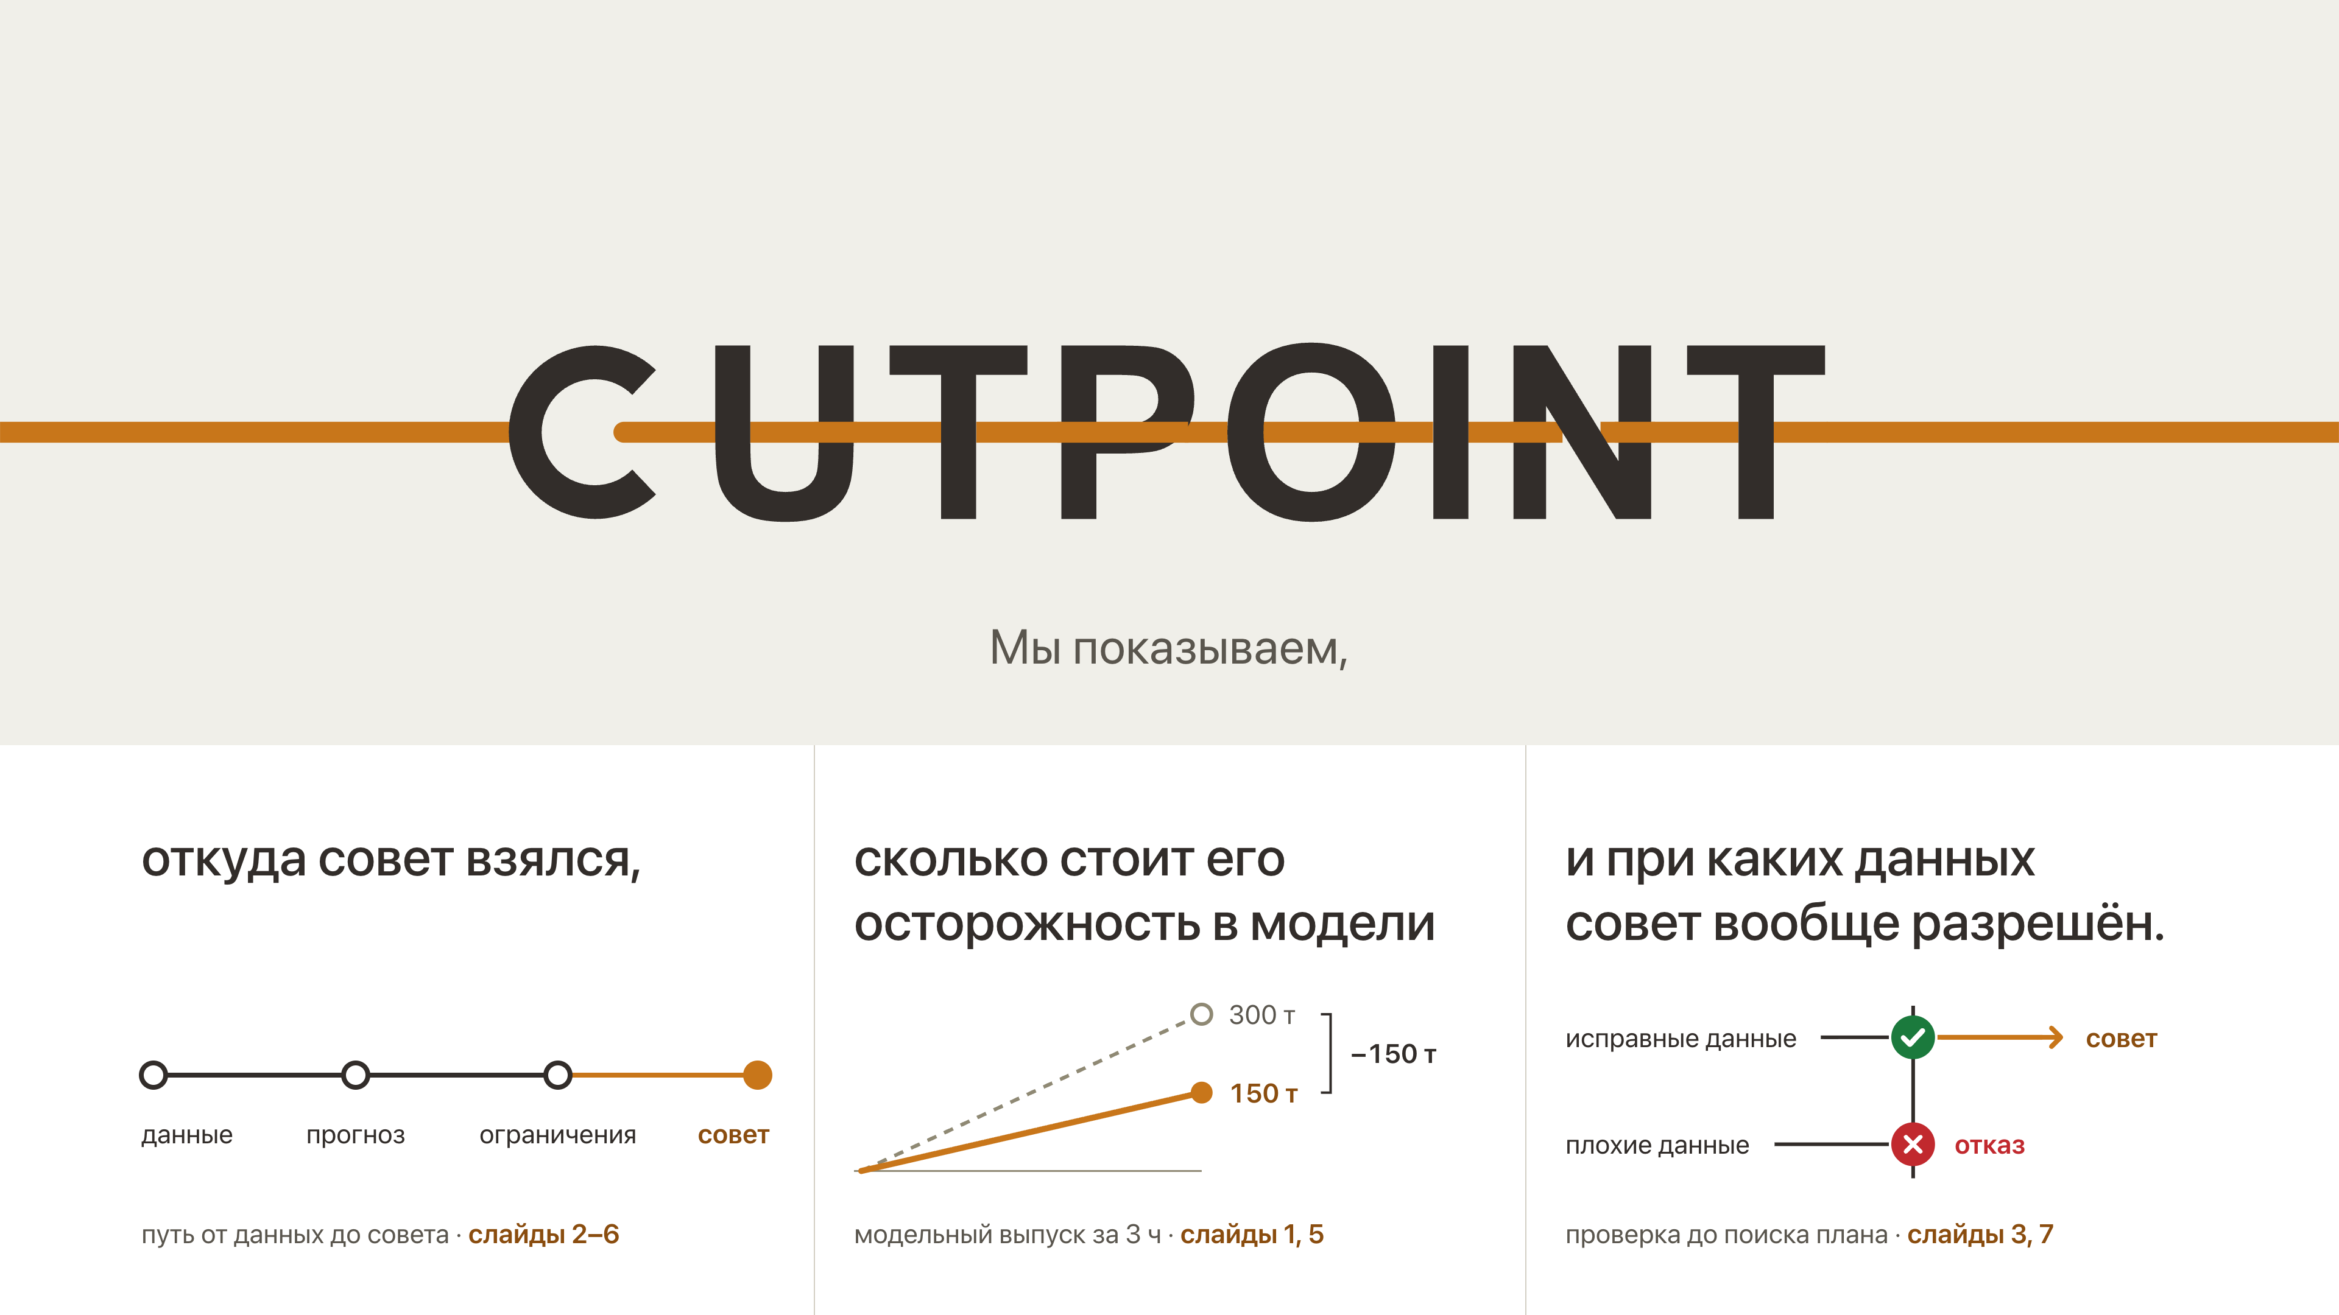
Notes:
0:20. Мы показываем, откуда совет взялся, сколько стоит его осторожность в модели и при каких данных совет вообще разрешён. Спасибо, готовы к вопросам.

